Slide 1

Traduzione Inglese 1 a.a. 2020/2021

Slide 2
Translator Competence
sub-competences
Communicative + textual: comprehension, analysis, production in both SL and TL;
field, knowledge of the disciplinary field + where to source information
Intercultural
strategic, how to organize/plan/ schedule
Instrumental: identification + evaluation of sources, management of information, use of technological devices (D’angelo 2016)
Translator = Language engineer.

Slide 3
Technology and translation
Cronin (2013, 19) :‘3T’ paradigm (Technology, Trade, Translation),
“T” di time: expectations in terms of translating speed. Shall we privilege quantity over quality?
2. Changes in organization: from individual to collective translation: «translation project» and «work flow», where different tasks are assigned during the different steps of the process
3. cloud computing : «l’accesso ubiquo a contenuti digitali multilingui e a strumenti di traduzione all’interno di ambienti collaborativi on line utilizzabili gratuitamente o a pagamento» (Monti 2014, 55) creates «comunità di traduzione».
4. Technological Turn : studio anche teorico delle competenze informatico/tecnologiche.
CALF: Computer-aided literary translation. Useful to study translator’s style MA also for preliminary readings, before the analysis
MAHT: Machine-aided human translation
TALTAC: Trattamento Automatico Lessicale e Testuale per l'Analisi del Contenuto di un Corpus. "textual statistics".

Slide 4
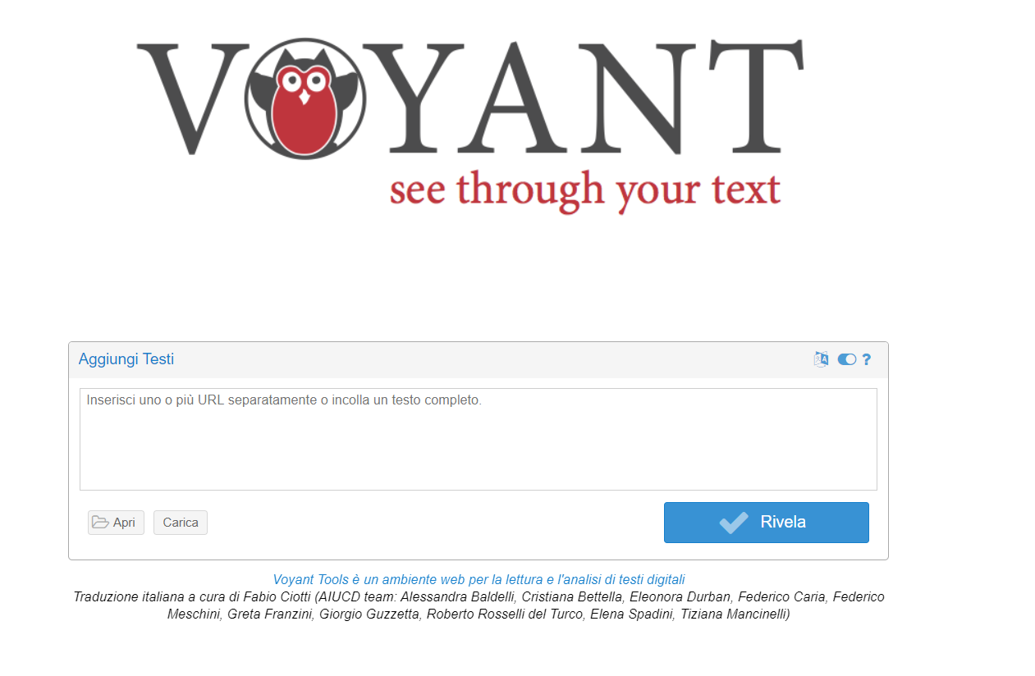
https://voyant-tools.org/

Slide 5
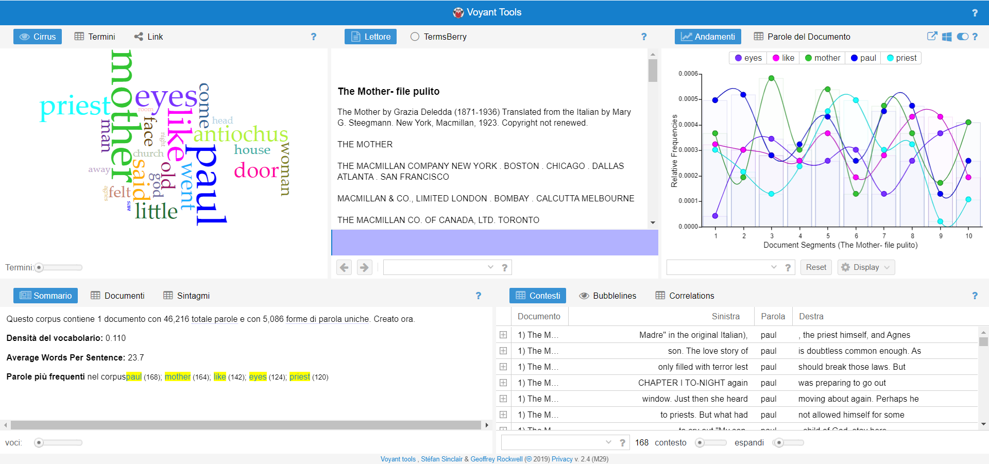
Word count for Deledda’s The Mother

Slide 6
Machine Translation: translations created using only softwares
Automatic Language Processing Advisory Committee (ALPAC), 1966: decipherable for the most part, but […] sometimes misleading and sometimes wrong.
we will only have adequate mechanical translation when the machine can “understand” what it is translating
MT is based on the principle of interlinguistic equivalence: SL as a stable repertoire of units of meaning for which an equivalent can always be found in the TL

Slide 7
MT
2. Statistical machine translation: digital archives of monolingual texts (same field)
statistical models to analyze word frequency
Solutions to particular cases
Però
Quality is unpredictable
Possible terminological incoherence (es. Web-based corpora can be unreliable)

Slide 8
MT
MT@EC : European Commission (no longer in use after 2017)
Statistic open source software Moses, integrated by linguistic rules. Corpora of official UE translations, used to translate to and frfom 552 language pairs
Since Nov 2017 : eTranslation, online service freely available to public administrations.
https://webgate.ec.europa.eu/etranslation/public/welcome.html
‘Our machine translation service produces raw automatic translations. Use it to grasp the gist of a text or as the starting point for a human-quality translation. If you need a perfectly accurate, high-quality translation, the text still needs to be revised by a skilled professional translator’.

Slide 9
Neural Machine Translation: artificial neural network
This solution is to allow computers to learn from experience and understand the world in terms of a hierarchy of concepts, with each concept defined through its relation to simpler concepts. By gathering knowledge from experience, this approach avoids the need for human operators to formally specify all the knowledge that the computer needs. […]. For this reason, we call this approach to AI deep learning (Goodfellow, Bengio and Courville 2016, 1-2).
Pure Neural MT: Questa soluzione consente ai computer di imparare dall’esperienza e di comprendere il mondo in termini di gerarchia dei concetti, con ogni concetto definito attraverso la sua relazione con concetti più semplici. Raccogliendo conoscenze dall’esperienza, questo approccio evita la necessità che gli operatori umani specifichino formalmente tutte le conoscenze di cui il computer ha bisogno. […] Per questo motivo, chiamiamo questo approccio all’apprendimento profondo AI.

Slide 10
This solution is to allow computers to learn from experience and understand the world in terms of a hierarchy of concepts, with each concept defined through its relation to simpler concepts. By gathering knowledge from experience, this approach avoids the need for human operators to formally specify all the knowledge that the computer needs. […] For this reason, we call this approach to AI deep learning (Goodfellow, Bengio and Courville 2016, 1-2).
DeepL Translator
Questa soluzione permette ai computer di imparare dall’esperienza e comprendere il mondo in termini di gerarchia di concetti, in cui ogni concetto è definito attraverso la sua relazione con i concetti più semplici. Raccogliendo le conoscenze dall’esperienza, questo approccio evita agli operatori umani di specificare formalmente tutte le conoscenze di cui il computer ha bisogno. […]. Per questo motivo, chiamiamo questo approccio all’apprendimento profondo dell’intelligenza artificiale.

Slide 11
This solution is to allow computers to learn from experience and understand the world in terms of a hierarchy of concepts, with each concept defined through its relation to simpler concepts. By gathering knowledge from experience, this approach avoids the need for human operators to formally specify all the knowledge that the computer needs. […] For this reason, we call this approach to AI deep learning (Goodfellow, Bengio and Courville 2016, 1-2).
Google Traduttore
Questa soluzione consente ai computer di imparare dall’esperienza e capire il mondo in termini di una gerarchia di concetti, con ogni concetto definito attraverso la sua relazione
a concetti più semplici. Raccogliendo le conoscenze dall’esperienza, questo approccio evita la necessità per gli operatori umani di specificare formalmente tutta la conoscenza di cui il computer ha bisogno. […] Per questo motivo, chiamiamo questo approccio all’apprendimento profondo dell’IA.

Slide 12
Italy’s new, complex electoral system means that predictions of seat numbers in its
parliament are unreliable. Italy also has a long and rich history of drama. Its people, after all, have survived the rise and fall of western civilisation. In recent decades, political instability and economic stagnation has been a feature of the Italian experience – not a symptom of a wider crisis. Yet this general election is not business as usual. (theguardian.com, 5 marzo 2018).
Pure Neural MT™:
Il nuovo e complesso sistema elettorale italiano significa che le previsioni dei numeri di seggi in seno al parlamento sono inaffidabili. L’Italia ha anche una lunga e ricca storia di drammi. I suoi cittadini, dopo tutto, sono sopravvissuti all’ascesa e alla caduta della civiltà occidentale. Negli ultimi decenni l’instabilità politica e la stagnazione economica sono state una caratteristica dell’esperienza italiana, non un sintomo di una crisi più ampia. Tuttavia, queste elezioni generali non sono affari come al solito.
DeepL Translator:
Il nuovo e complesso sistema elettorale italiano rende inaffidabili le previsioni sul numero di seggi in parlamento. Anche l’Italia ha una lunga e ricca storia drammatica. Il suo popolo, dopo tutto, è sopravvissuto all’ascesa e al declino della civiltà occidentale. Negli ultimi decenni, l’instabilità politica e la stagnazione economica sono state una caratteristica dell’esperienza italiana, non un sintomo di una crisi più ampia. Tuttavia, queste elezioni politiche non si svolgono come al solito.

Slide 13
Italy’s new, complex electoral system means that predictions of seat numbers in its
parliament are unreliable. Italy also has a long and rich history of drama. Its people, after all, have survived the rise and fall of western civilisation. In recent decades, political instability and economic stagnation has been a feature of the Italian experience – not a symptom of a wider crisis. Yet this general election is not business as usual. (theguardian.com, 5 marzo 2018).
Google Traduttore:
Il nuovo e complesso sistema elettorale italiano significa che le previsioni sul numero di seggi nel suo parlamento non sono attendibili. L’Italia ha anche una lunga e ricca storia drammatica. La sua gente, dopo tutto, è sopravvissuta all’ascesa e alla caduta della civiltà occidentale. Negli ultimi decenni, l’instabilità politica e la stagnazione economica sono state una caratteristica dell’esperienza italiana – non un sintomo di una crisi più ampia. Eppure queste elezioni generali non sono come al solito.
traduzione automatica delle notizie giornalistiche: prassi ormai consolidata e quindi in continuo miglioramento
l’utilizzo crescente di guide di stile concepite per permettere una più efficace traduzione automatica: periodi brevi; coordinate anziché subordinate; riduzione d’uso dei deittici (interpretazione) ; forme verbali rispetto a nominali, forme attive anziché passive.

Slide 14
NEURAL TRANSLATION: less translators more revisors.
Divergenza tra testi operativi e semplici e testi articolati con più livelli interpretativi : renderebbe antieconomico il sistema.
Il revisore saprà cogliere eventuali scostamenti di significato in un testo tendenzialmente scorrevole e corretto sul piano sintattico e lessicale?
https://www.proz.com/forum/machine_translation_mt/312626-google_gave_their_mt_a_%22brain%22_google_neural_machine_translation.html

Slide 15
CAT: Computer Assisted Translation
Computer Assisted Translation : softwares as a SUPPORT to the process. Only part of the proicess is automatized.
Only exception: Editorial translation
Ok for specialized texts, repetitive texts
Human ‘touch’ needed
CAT tools employ translation memories .
Memory: a database with fragments of original texts and their translations. NO AUTOMATIC TRANSLATIONS
Memories store ‘segments’ : single unities/ sentences

Slide 16
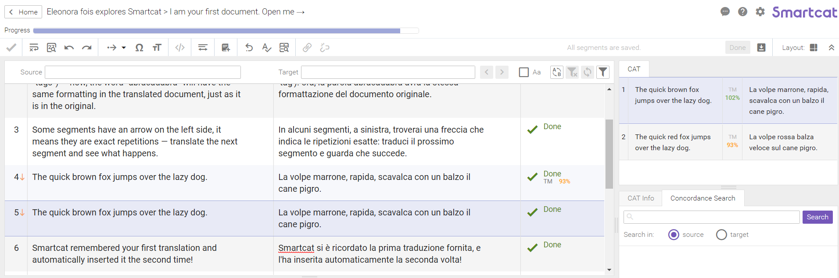
Cat tools: pro
Cat tools detect portions of texts left untraslated: the translators know if they have skipped a sentence

Slide 17
Cat tools: pro
Internal cohesion: CAT tools show the same translation.
Productivity(= word translated in a certain amount o time). 100% match, ‘identical segments’ vs ‘fuzzy match’, partially translated

Slide 18
Cat tools: against
Only certain formats (no PDFs).
Efficiency depends on the number of repetitions in the text
Efficiency depends on the amount of repetitions: same concepts expressed with different words are not identified
Efficiency depends on the type of specialized text
Money: segments provided by the CAT tool are paid less!
They require training to learn how to use them properly

Slide 19

Cat tools
CAT tools which require payment:
Trados (SDL), versione 2019. 369 (freelance version, Black Friday, otherwise 695 / 496, altrimenti 855). upgrade to professional version: 795.

Slide 20

Cat tools
CAT tools which require payment:
Wordfast : gratuito fino al 2002. 330 euro, ma opzione web-based.
Dejà vu: 250 (standard) e 660 (professional)
memoQ: 149 (standard) e 620 (professional). Interagisce con tutti gli altri CAT
Free or web-based CAT tools
OmegaT+ Wordfast anywhere; mateCAT; smartCAT

Slide 21
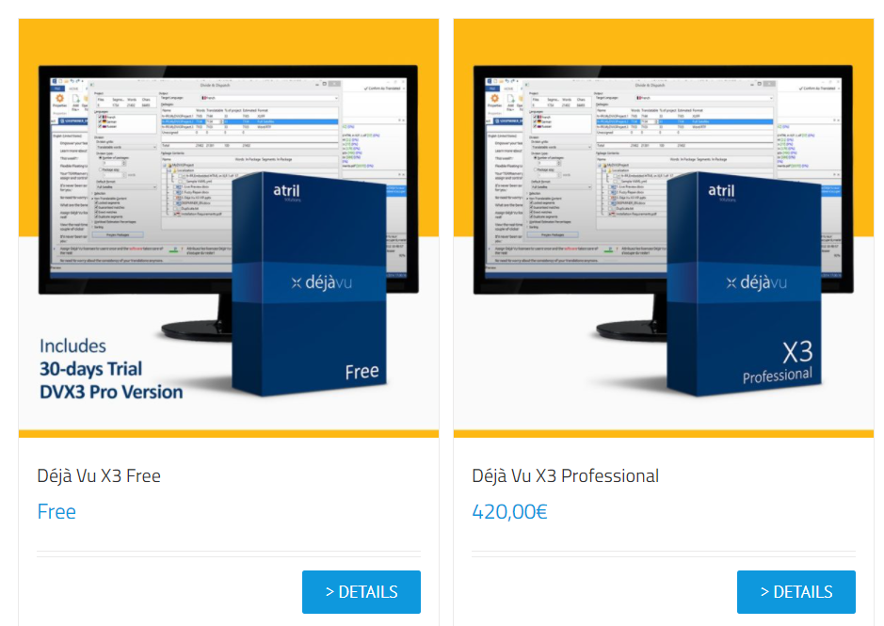
Cat tools
CAT tools which require payment:
Wordfast : gratuito fino al 2002. 330 euro, ma opzione web-based.
Dejà vu: 250 (standard) e 660 (professional)

Slide 22
Corpora
Corpus-based approach: studiare in che modo TTs differiscono dal STs, e costanti traduttive, universali
Parallel c.: STs + translations into the TL.
Comparable c.: STs OR TTs belonging to the same textual genre (monolingual) o more languages (bilingual)
Authentic samples of language use in a certain field.
Corpora can be used as style guides
Corpora available online
https://www.english-corpora.org/
(2) ad hoc Corpora, built by the translator

Slide 23
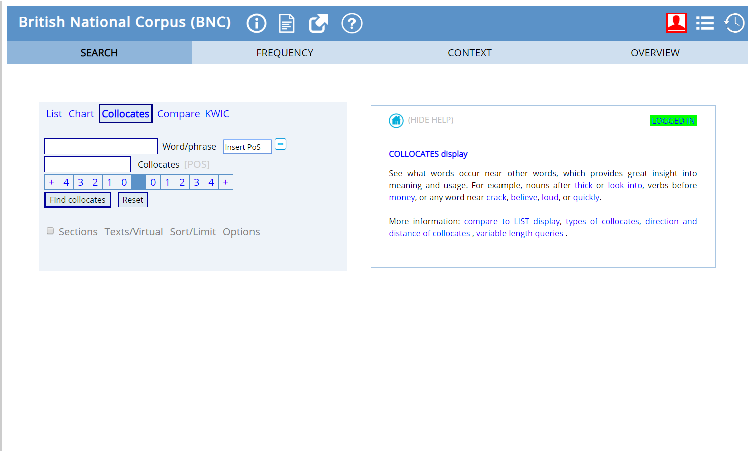

Slide 24
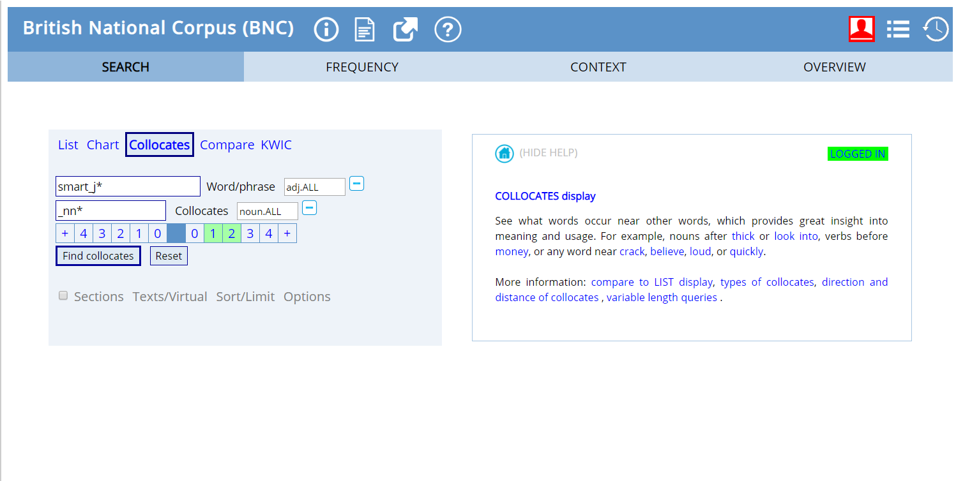

Slide 25
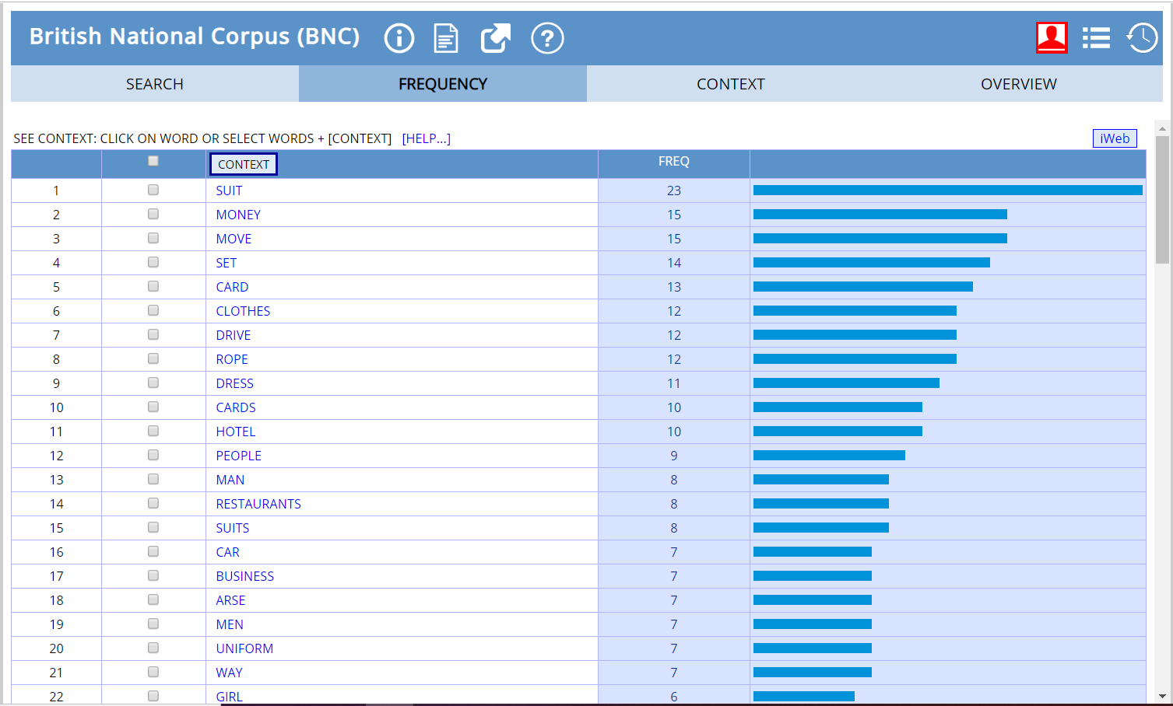

Slide 26
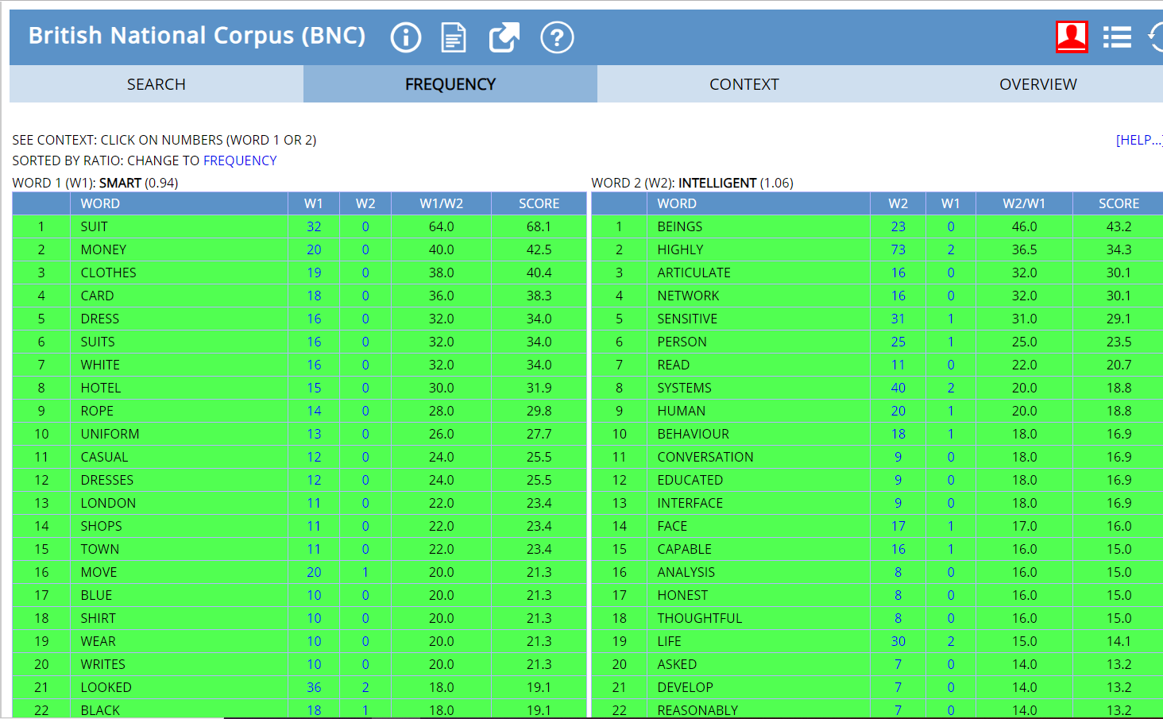
How to discover the most frequent collocation

Slide 27
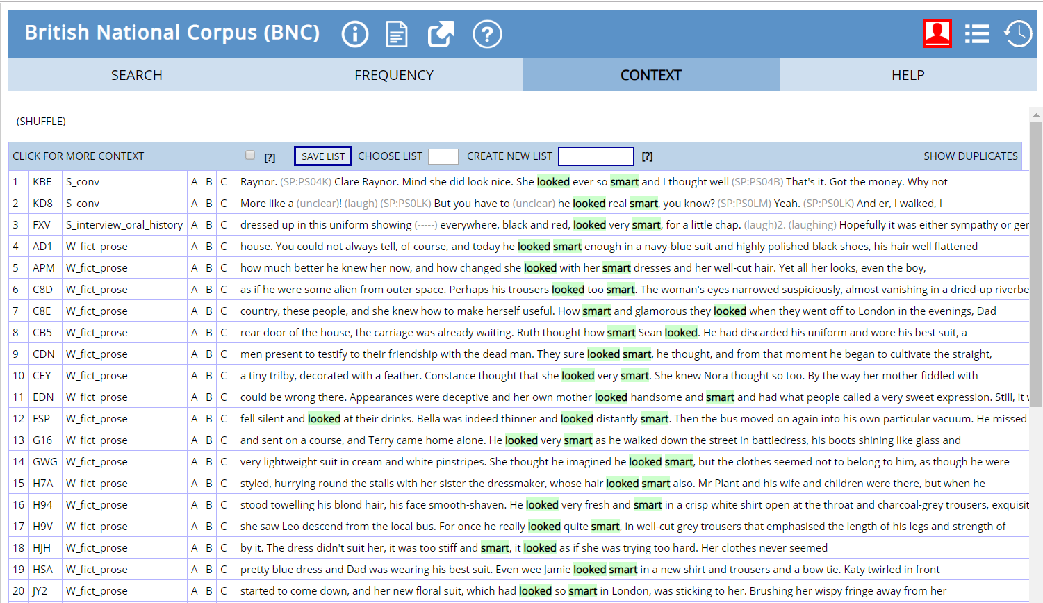
‘smart’ and ‘intelligent’ : LOOKED?

Slide 28
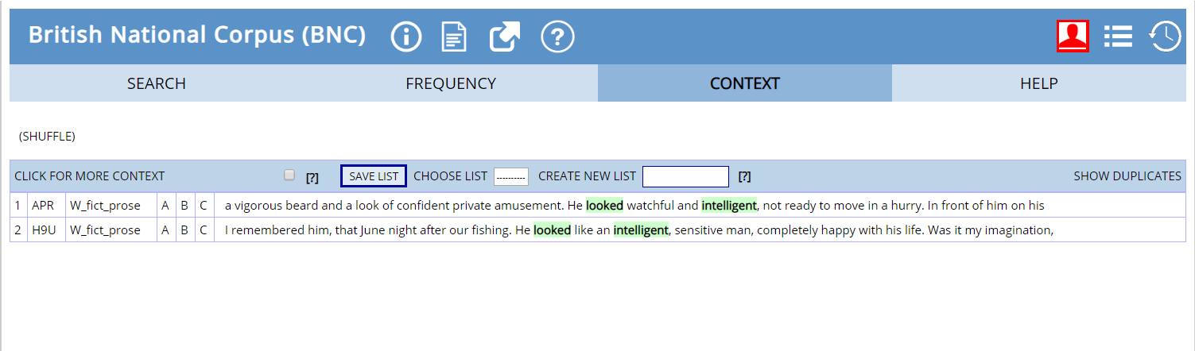
Occurrence of ‘intelligent’ (2)
smart in British English :‘elegante’ , ‘di stile’, to describe clothing.
What about intelligent?

Slide 29
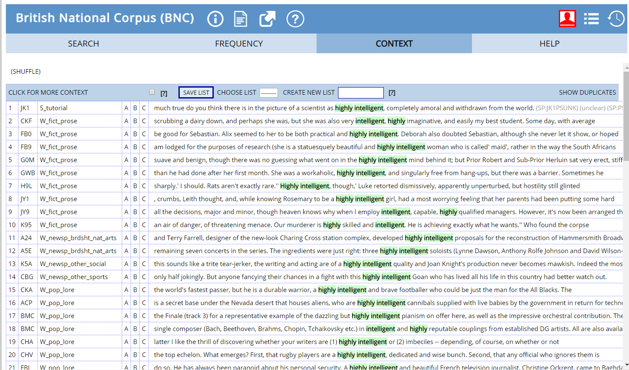

Slide 30
Corpora useful in certain sectors
Generali corpora unsuited to highly specialized translation.
This is why translators should build their own corpora: data collecting + conversion in a format accepted by concordance programs (ex. ANT-CONC)
‘documentation tools’ (alternative to dictionaries) + performance-enhancing tools’ / ‘decision-making tools’
Also useful in translator training: compare choices of a professional translator with those of trainees

